Slide 2
IBM Cloud Portal & Object Storage
全新介面體驗
講義與實作文件下載處

Slide 3
想要對現有程式碼進行革新並帶到雲端中，還是要開發全新的應用程式，您的開發人員都可以利用 IBM Cloud 中快速成長的可用服務和運行環境架構生態系統。
Notes:
IBM Cloud 平台由多個元件共同運作而組成，能提供一致且可靠的雲端體驗。
健全的主控台，作為建立、檢視、管理雲端資源的前端系統
Identity and Access Management 元件，可安全地鑑別兩個平台服務的使用者，並在 IBM Cloud 之間一致地控制資源的存取
由數百個 IBM Cloud 供應項目組成的型錄
用來過濾及識別資源的搜尋和標記機制
帳戶和計費管理系統，其提供定價方案的確切用量，以及安全的信用卡詐騙防護

Slide 4
導覽IBM Cloud 雲平台介面
使用主控台
搜尋資源
管理資源清單中的資源
使用型錄
轉換為 IBM Cloud 體驗
尋找基礎架構項目 – 預估報價
管理使用者、存取權及 API 金鑰
下訂單
進行付款
存取發票
存取支援案例
提交意見回饋
設定電子郵件喜好設定

Slide 5
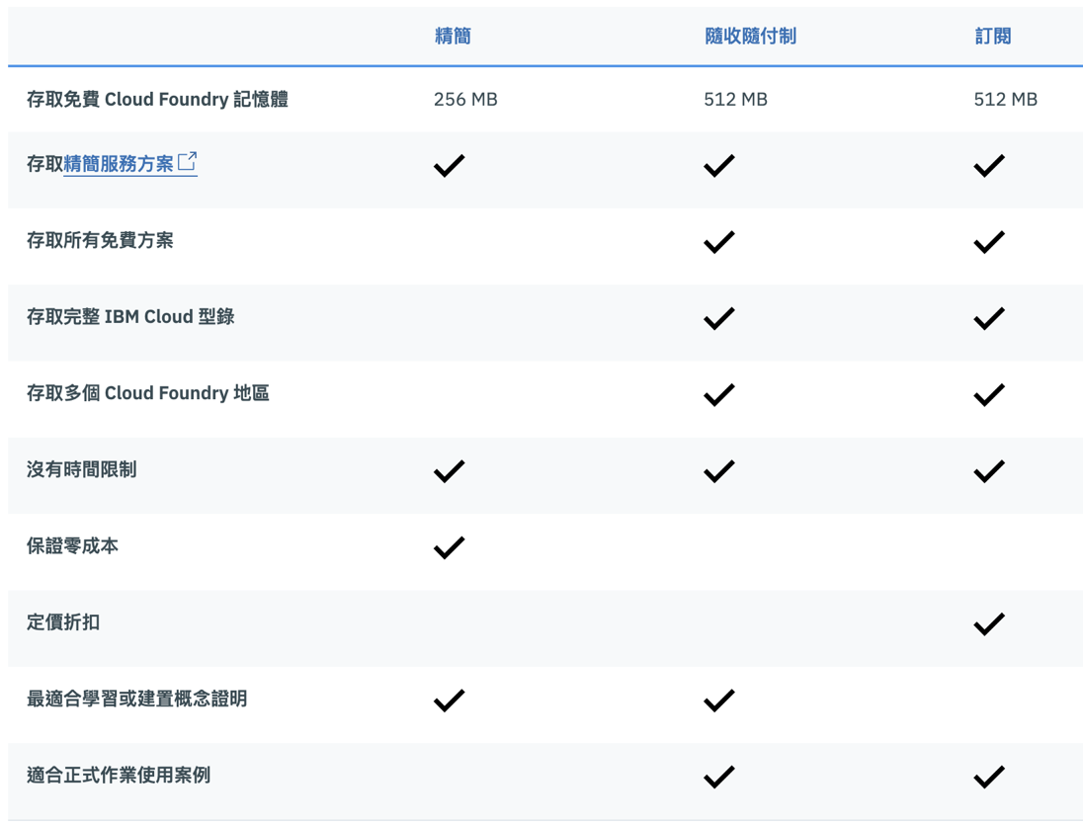
帳戶類型
IBM Cloud 有三種不同的帳戶類型：「精簡」、「隨收隨付制」及「訂閱」。只要進行註冊，您就會取得一個免費的「精簡」帳戶。「隨收隨付制」和「訂閱」是計費帳戶選項，每個選項都提供不同的特性。請比較每個帳戶，並選擇最符合您需求的帳戶。

Slide 6
新功能: Enterprise
IBM Cloud™ Enterprise 提供了一種集中管理多個帳戶的計費和資源使用的方法。在企業內部，您可以創建多層帳戶層次結構，並在企業級別管理所有帳戶的計費和付款。 與使用多個獨立帳戶相比，企業提供以下主要優勢： 集中帳戶管理：
一目了然地查看整個企業層次結構，無需切換帳戶。您可以直接在企業中添加現有帳戶或創建新帳戶。
合併訂閱計費：從單一視圖跟踪所有帳戶的訂閱和信用支出。您的訂閱信用額匯集在一起，並在企業中的帳戶之間共享。
自上而下的使用情況報告：您可以在企業帳戶中查看企業中按帳戶組組織的所有帳戶的使用情況。

Slide 7
層級關係

Slide 8
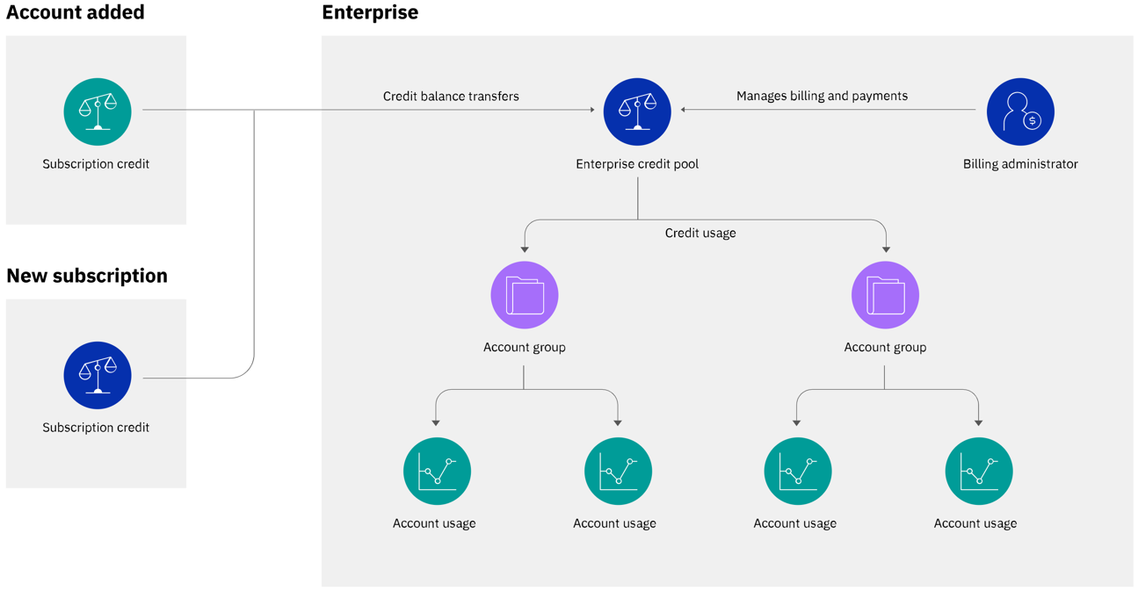
帳單費用管理

Slide 9
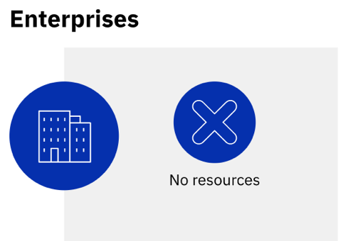
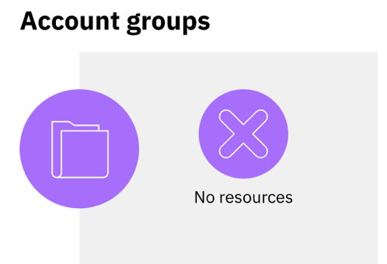
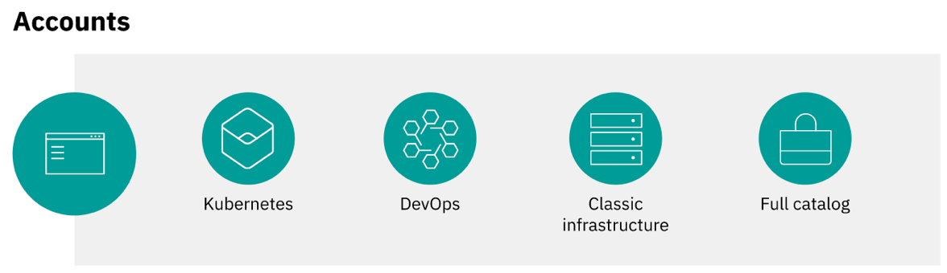
所有資源費用關聯至用戶並統計

Slide 10
在進入帳戶與權限管理(IAM)前，
首先我們得先了解
資源在IBM Cloud 中與帳戶的關係

Slide 11
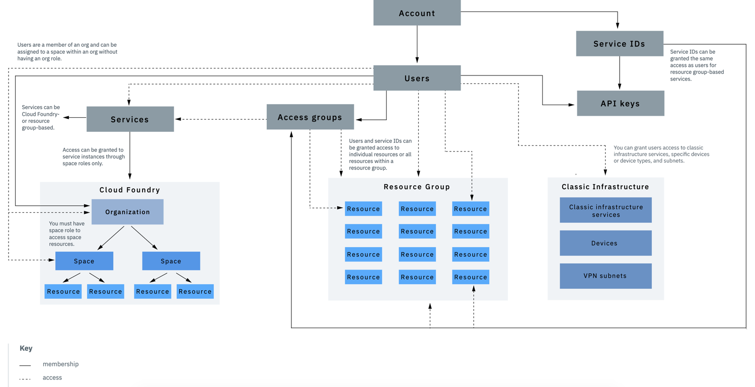

Slide 12
帳號控管與權限設定(IAM)
IAM最佳實踐: https://cloud.ibm.com/docs/account?topic=account-account_setup&locale=zh-tw
https://cloud.ibm.com/docs/overview?topic=overview-cloudaccess

Slide 13
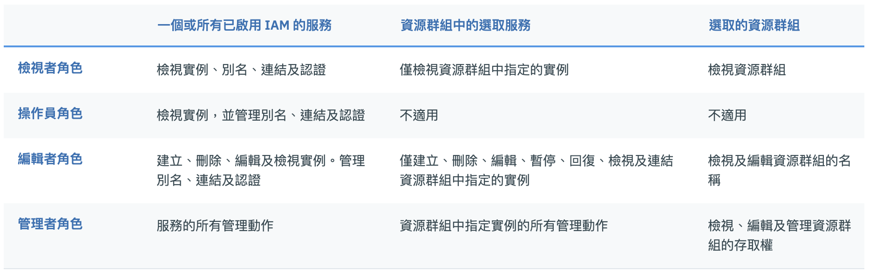
角色與權限說明
https://cloud.ibm.com/docs/iam?topic=iam-userroles&locale=zh-tw#platformroles

Slide 14
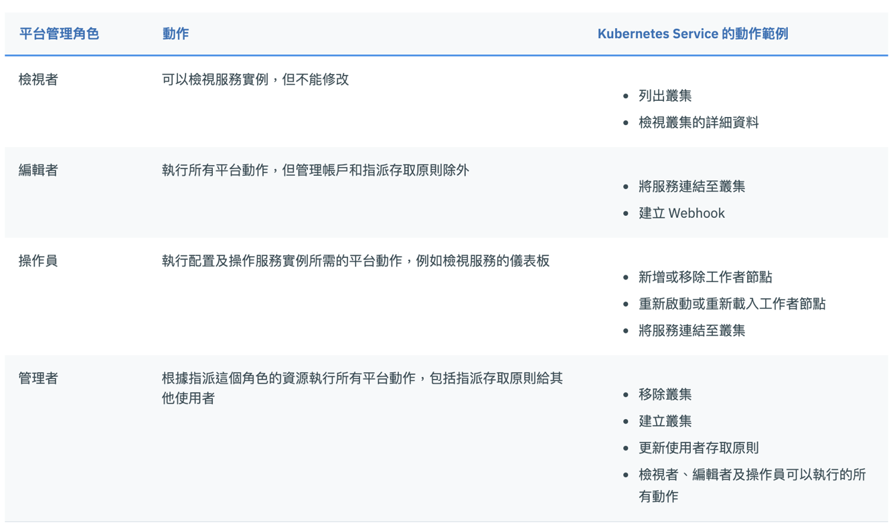
範例:IKS (IBM Kubernetes Service)
部分服務可能將特定的動作對映至與服務管理相關的平台管理角色，而不是與服務存取相關的平台管理角色。例如，請參閱下表，其中詳細說明對映至這些角色的 IKS 服務動作。

Slide 15
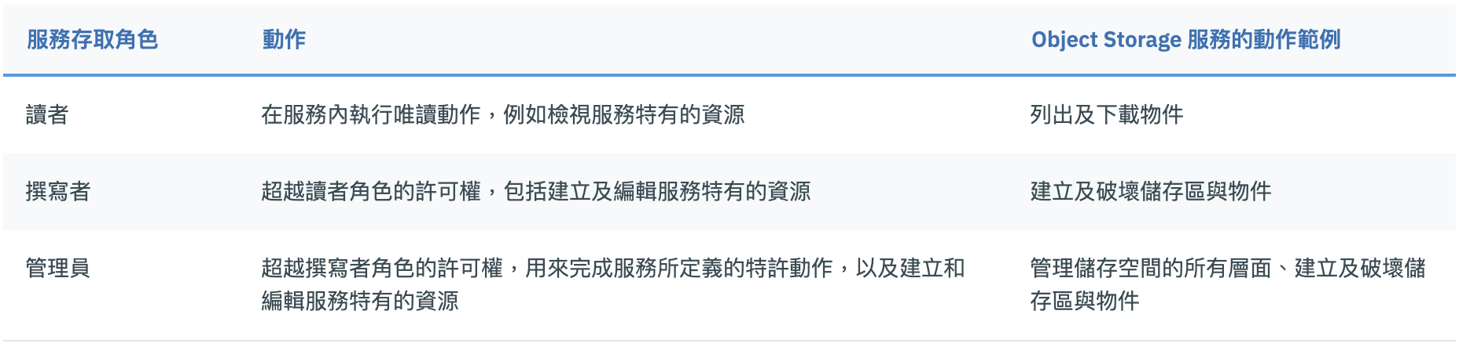
範例:COS (Cloud Object Storage)
服務存取角色讓使用者能被指派不同的許可權層次，以呼叫服務的 API 以及存取服務的使用者介面。下表提供可以根據指派的角色且根據使用 Object Storage 服務採取的範例動作

Slide 16
實際操作:
嘗試報價看看，試一下評估並匯出PDF
小時租用虛擬機 Hong Kong Balanced B1.2x4 / Windows 2016 / 100GB SAN / 100Mbps / IBM Cloud Backup 10GB
月租型實體機 Hong Kong Intel Xeon 4210 (Cascade Lake) / CentOS 7.x / RAID 0 800GB*2 / 10Gbps Dual
Cloud Load Balancer Usage Hours 744 / Data Process 1000GB
CDN 亞洲 中東 各1000GB
CIS Standard
Object Storage [Charge Category: Standard] Regional TOK / / 500GB / Class A 10000 / Class B 10000
2) 試著用新的介面開啟一台Classic 類型的虛擬機，並透過SSL-VPN連線
IaasPaas Workshop - Portal - VPN Virtual Server.pdf
3) https://www.ibm.com/cloud/blog/how-to-schedule-a-vsi-power-on-and-off-using-ibm-cloud-functions
回家練習

Slide 17
C.O.S. Cloud Object Storage

Slide 18




為何我們需要Cloud Object Storage
Apps & Runtimes
Cloud Services
在預先傳輸至雲端及雲端原生工作量的上，保護彈性資料儲存目的地
Kubernetes
Analytics
IoT
Blockchain
Watson
企業資料
Cloud Object Storage
Cloud Databases
VMWare
儲存, 存取, 備份 & 長期存放資料
NAS/File 資料
自有環境
建立在IBM Cloud 雲基礎設施
超高資料可用性設計 Cross Region

Slide 19

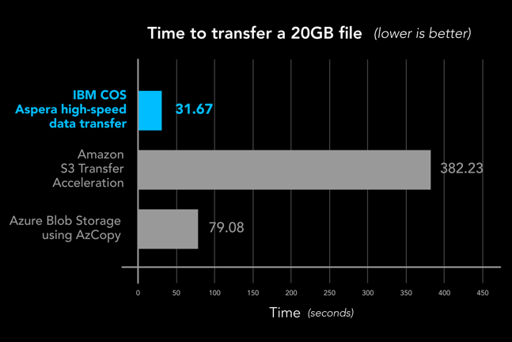
領先的高速資料傳送效能 - Aspera [預設內建]
USA
India
up to 12X Faster
傳輸效能由第三方 - Principled Technologies 提供
測試基礎以20GB檔案由美國中部傳至印度
傳輸速度高出AWS S3 Transfer Acceleration 12倍
較Azure Blob storage 搭配 AzCopy傳輸速度約高出2.5倍
Notes:
-Takeaway-this is a market leading high speed data transfer built into the storage UI to make it very fast and simple and fast to upload/download data.
-Thie20GB file is similar to 30 minutes of full motion picture –uploaded in 30 seconds!!
-Focus on the AWS comparison and 12X faster, which is significant, especially with bigger data sets.
Third Part Process
-Principled Technologies (PT) tested an upload file transfer among the following services:
IBM Cloud Object Storage with Aspera high-speed data transfer
Amazon S3 with Transfer Acceleration
Microsoft Azure BLOB storage with AzCopy
-PT sent a 20GB file from a California-based lab equipped with a 10Gb network and Netropy 10G2 appliance to emulate long-distance network conditions. This data represents 2% packet launch, and distance similar to US to India.
PT took steps to ensure a level playing field among the cloud services:
Used ping and similar tools to establish base latency
Used the Netropy 10G2 appliance to emulate latency and packet loss
200ms latency and 2% packet lossFor detailed testing information, see the full PT report at http://facts.pt/docm5vh

Slide 20
針對數據的 保護性 彈性 連續性
Cloud Object Storage
IBM Cloud 首爾
IBM Cloud 東京
就是不一樣
IBM Cloud 香港
台灣中華電信與香港Cloud Object Storage Peering, 高效傳輸
擁有高帶寬處理文件同步，滿足傳輸需求，搭配Infra. 免費流量，最佳組合
跨數據中心的IBM Cloud Object Storage 提供數據跨境高可用性, 並可隨時退租
通過IBM Aspera 傳輸數據以解決中國大陸的長城問題

Slide 21
COS 實作
透過s3fs 在Classic VSI 上掛載IBM COS
IaasPaas Workshop - COS - s3fs.pdf
透過IBM Cloud Functions 上傳至COS (回家作業)
IaasPaas Workshop - COS - Cloud Function.pdf

Slide 22
重點鏈結:
Portal - https://cloud.ibm.com
文件 - https://cloud.ibm.com/docs
Getting Started with IBM Cloud 展示
IBM Cloud Foundation Skills Series
IBM Cloud Blogs

